Slide 1
Kafli 7- Heilbrigðisfræði
Slysavarnir
Tölulegar upplýsingar og myndbönd

Slide 2
Tölulegar upplýsingar
Árlega verða um 60.000 slys á Íslandi.
Um 30.000 þeirra sem slasast þurfa á eftirmeðferð að halda
Algengari hjá kk en kvk.
https://www.landlaeknir.is/tolfraedi-og-rannsoknir/tolfraedi/heilsa-og-lidan/slys/
Notes:
60 þús manns samsvarar fjórðungi þjóðarinnar.
Ísland sker sig úr hvað varar fjölda slysa á heimilum.
Kostnaður vegna umferðarslysa er talinn vera 14-18. milljarðar króna á ári. Það er þá bæði læknis, og sjúkrakosnaður en mest er þó eigna, tekju og slysabætur stærstu liðirnir.
Svo er þetta vissulega glötuð æviár, örkuml og þjáningar sem þetta veldur.

Slide 3
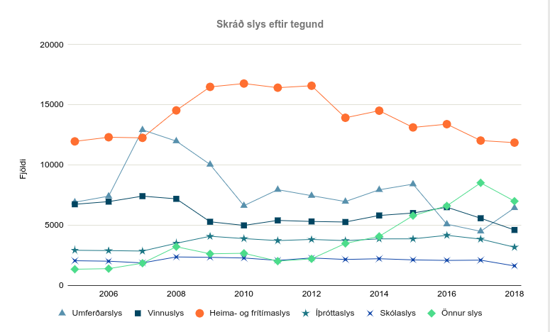
Slys eftir tegund 2006-2018

Slide 4
Slys - tíðni
Algengustu slysin eru fallslys og höggslys, mest hjá börnum, strákar meira en stelpur.
Heima og frítímaslys eru algengust (11.855 árið 2018)
Önnur slys eru næst algengust (tæp 7 þús árið 2018)
Umferðaslys eru 3. algengustu (tæp 4.600 árið 2018)
Vinnuslys eru í 4. sæti (tæp 4600 árið 2018)
Íþróttaslys í 5. sæti (3162 áriða 2018)
Skólaslys reka svo lestina ( 1607 árið 2018)

Slide 5
UMFERÐASLYS
Markviss skráning umferðarslysa hófst hér á landi árið 1966
Banaslys í umferð eru skilgreind þannig að látist einstaklingur af völdum áverka sem hann hlýtur í umferðarslysi innan 30 daga frá því að slysið á sér stað telst hann hafa látist í umferðarslysi.
Flest slys og óhöpp í umferðinni verða á virkum dögum á milli kl. 16 og 17.

Slide 6
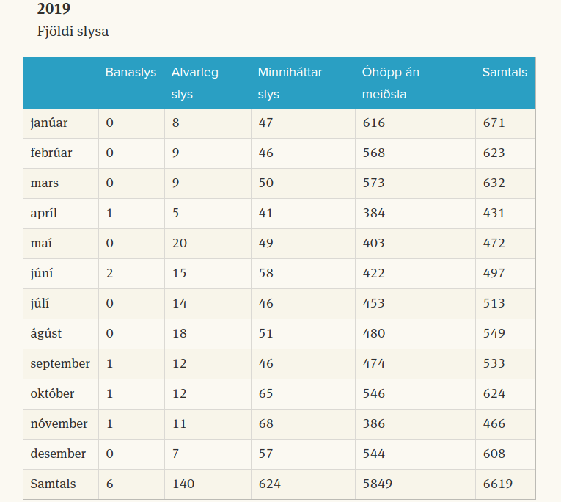
FJÖLDI BÍLSLYSA ÁRIÐ 2019

Slide 7
Markmið stjórnvalda á Íslandi í umferðaröryggismálum
Að fjöldi látinna í umferðinni á hverja 100 þúsund íbúa verði ekki meiri en það sem lægst gerist hjá öðrum þjóðum, fyrir árið 2033
Að fjöldi látinna og alvarlegra slasaðra í umferðinni lækki að jafnaði um 5% á ári til ársins 2033
Grunngildi fyrir seinna markmiðið er meðaltal áranna 2013-2017

Slide 8
ÁHÆTTUMAT HJÁ VINNUEFTIRLITINU
Efni og notkun hættulegra efna á vinnustað
Félagslegir og andlegir vinnuverndarþættir (samskipti, upplýsingaflæði, tímaþröng, einelti o.s.frv.)
Álag á hreyfi- og stoðkerfi
Umhverfisþættir (hávaði, lýsing og birtuskilyrði, hiti, kuldi, titringur, dragsúgur, smitleiðir o.fl.)
Vélar og tæki
Vinnuumhverfisvísar:
https://island.is/ahaettumat-a-vinnustodum/gerd-ahaettumats

Slide 9
Til eru ýmsir áætlanir og gátlistar til að meta öryggi - dæmi:
Öryggi barna á heimilum - gátlisti:
https://www.heilsuvera.is/efnisflokkar/fyrirbyggjandi/slysavarnir-barna/slysavarnargatlisti-heimilisins/
Gátlisti fyrir umferðaröryggisáætlun:
https://island.is/umferdaroeryggisaaetlun
Umferðaröryggisáætlun 2020-2034:
https://www.althingi.is/altext/pdf/150/fylgiskjol/s0599-f_III.pdf

Slide 10
Slys
Slys:
http://www.youtube.com/watch?v=LDc4xzK9esA
Íþróttaslys:
http://www.youtube.com/watch?v=e63EY3-VH04
Slys heima:
http://www.youtube.com/watch?v=dW0XXxRBecQ

Slide 11
Slysavarnir
Drukknun
http://www.youtube.com/watch?v=USWXYCgW1K0
Köfnun:
http://www.youtube.com/watch?v=0GKGYXizEus&feature=related
Fall:
http://www.youtube.com/watch?v=gCBY63XPDhI

